Slide 1


Multimodale, aufgabenorientierte Bediensysteme zur flexiblen und nutzerzentrierten Mensch-Maschine-Interaktion an Produktionsmaschinen
MaxiMMI
Versuchsszenarien
Aachen, 03.09.2015
GEFÖRDERT VOM
BETREUT VOM

Slide 2
Agenda
1
Fernüberwachung und Meldung des Arbeitsforschrittes an den Benutzer
2
Anzeige benötigter Maschinendaten in Blickrichtung des Benutzers
3
Angemessenes HMI-Eingabefeedback

Slide 3
Agenda
1
Fernüberwachung und Meldung des Arbeitsforschrittes an den Benutzer
2
Anzeige benötigter Maschinendaten in Blickrichtung des Benutzers
3
Angemessenes HMI-Eingabefeedback

Slide 4
Versuch Fernüberwachung und Arbeitsfortschritt
Allgemein:
2 Versuchsteile
3 Geräte
9 Konditionen/Versuch
Vortests: (\empirische Versuchsplanung\Vortests):, http://netprojects/iawiki/index.php/Kategorie:Empirische_Testverfahren
Technikaffinität (TA-EG) 5min,
Sehschwäche (Vistec Roda, Landold, Ishihara) 5-10min,
Erfahrung mit Montageaufgaben 1min,
Motoriktest (MLS Schuhfried) 5min bzw. (Purdue Pegboard Test → Franzi fragen) 3-10 min
Nachtests:
Visual Fatigue Test (nach jeder Kondition) 5min,
RSME (nach jeder Kombination), 0,25min

Slide 5
Versuch Fernüberwachung und Arbeitsfortschritt
Design:
Einfache Montageaufgabe z.B. Vergaser, Motor, Zylinderblock
Versuchsteil 1) Fernüberwachung
Bei der Montageaufgabe poppen unterschiedliche Meldungen auf dem mobilen Gerät auf, auf die der Proband je nach Meldung entsprechend reagieren muss
Versuchsteil 2) Arbeitsfortschritt
Der Proband sitzt vor einem Programm, bei dem er Vorgänge unterschiedlicher Dauer starten muss. Zwischendurch muss er die Montageaufgabe lösen
Ohne Unterstützung
Mit Unterstützung durch mobiles Gerät (Hinweis 15 Sec. vor Prozessende)
Probelauf für alle Probanden, immer gleiche Abfolge
Zeitges: 5min+5min+1min+5min Vortests + 3min x 2xProbelauf + 3min x 2x9Konditionen + 0,25min x 2x9RSME + 5min Fragebogen = 85,5min

Slide 6
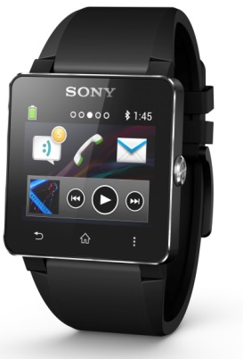

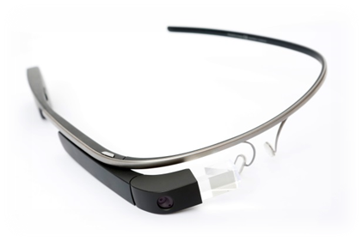

1) Fernüberwachung
AWII-Vorlesungseinheit 4+5 Menschliche Informationsverarbeitung (über Schwellenwerte für Reize)
Szenario:
Wenn der Benutzer nicht direkt an der Maschine steht, bekommt er Alarme auf den mobilen Geräten angezeigt, sodass er unverzüglich reagieren und einschreiten kann.
Forschungsfrage:
Wird ein Alarm auf einem der Geräte besser/schneller bemerkt als auf der HMI und kann dadurch die Reaktionszeit verkürzt werden?
Welches der Geräte unterstützt eine kurze Reaktionszeit? → Wie kann ich den Benutzer am besten darauf aufmerksam machen?
Laborszenario:
HMI vs. Smartwatch vs. Datenbrille
Proband bekommt Montageaufgabe, dabei poppen Meldungen unterschiedlicher Wichtigkeit auf, diese erfordern das Klicken auf eine bestimmte Kategorie, z.B.:
Alarm1: wichtig → sofort bearbeiten
Alarm2: unwichtig → demnächst bearbeiten
Messung der Reaktionszeit, Fehlerrate und Rate der nicht bemerkten Meldungen auf beiden Geräten + subjektive/objektive Beanspruchung

Slide 7
1) Fernüberwachung
Vortests!
- Untersucht werden Ausgabegeräte nicht Rückmeldungen → Modalität nicht so wichtig
- Alle Kombinationen testen
Fragebogen:
Welche Modalität hat ihnen am besten geholfen, den Alarm zu bemerken?
Wurde bei der Smartwatch das auditive Feedback überhaupt bemerkt?
Unabhängige Variablen:
Modalität (visuell, visuell+taktil)
Ausgabegerät (Datenbrille, Smartwatch, Monitor)
Konditionen:
Monitor (visuell)
Monitor + Datenbrille (visuell)
Monitor + Smartwatch (visuell+taktil)
Abhängige Variablen:
Anzahl der nicht bemerkten Meldungen → entspricht nicht der Realität, trotzdem aufnehmen
Fehlerrate
Reaktionszeit
Objektive Beanspruchung, wahrgenommene Anstrengung
Methode:
Messung der Reaktionszeit, Fehlerrate, unbemerkten Meldungen
RSME
Herzschlag, Blutdruck, EOG
Anzahl der Schrauben (Arbeitsleistung), Montagezeit, Alarmzeit

Slide 8
1) Hypothesen Fernüberwachung
H1: Durch die Verwendung von mehreren Modalitäten sinkt die Fehlerrate (mehr Meldungen werden bemerkt → Redundanzprinzip, Erwartung an Consumer-Technologien)
H2: Durch die Verwendung von mehreren Modalitäten steigt die Reaktionszeit (Meldungen werden schneller bemerkt → Redundanzprinzip, Erwartung an Consumer-Technologien) [siehe Kohrs 2013]
H3: Taktiles Eingabefeedback wird als angenehmer empfunden als auditives Feedback, da es unaufdringlicher ist
H4: Werden 3 Modalitäten gleichzeitig verwendet, steigt die Reaktionszeit/ sinkt die Fehlerrate im Mittel im Gegensatz zu der Verwendung von 2 Modalitäten an, da alle Sinneskanäle angesprochen werden und von jedem individuellen Wahrnehmungstyp bemerkt werden
H5: Visuelle Reize werden auf der Datenbrille schneller/besser wahrgenommen als auf der Smartwatch (Blickfeld) → Reaktionszeit geringer bei Datenbrille
H6: Auditive Reize werden auf der Datenbrille schneller/besser wahrgenommen als auf der Smartwatch (Nähe zum Ohr) → Reaktionszeit geringer bei Datenbrille
Notes:
Redundanzprinzip AWII LE04 Folie 5-27
Mehrere Informationen werden dann besser wahrgenommen und erkannt, wenn sie gleichzeitig über verschiedene Wahrnehmungskanäle (z.B. visuell und auditiv) dargeboten werden.

Slide 9
1) Programm für die HMI
Voraussetzungen:
Programmiersprache kompatibel mit Adroid Wear → Senden der Alarme, die auf den mobile Devices angezeigt werden aus diesem Programm heraus, wenn möglich
Eigenschaften des Programms:
Prozess unterteilt in 6 Teile (2x3Konditionen)
→ Der Prozess wird mit einer Interaktion (Klick auf einen Button) gestartet.
Alarme blinken sowohl auf der HMI als auch auf den mobilen Geräten auf.
Meldungen unterschiedlicher Wichtigkeit poppen auf, diese erfordern das Klicken auf eine bestimmte Kategorie, z.B.:
Alarm1: wichtig → sofort bearbeiten
Alarm2: unwichtiger → demnächst bearbeiten
Datenausgabe:
Reaktionszeiten (Zeit vom Aufpoppen eines Alarms bis zur Eingabe)
Nicht bemerkte Alarme
Fehlerrate
→ Entweder Daten direkt in Excel-Tabelle oder Ausgabe auf dem Bildschirm???
!

Slide 10
Konditionen
Alarme
Monitor M1: visuell (je 2 mal)
Datenbrille M2: visuell (je 2 mal)
Smartwatch M3: visuell + taktil (je 2 mal)
T0
T
T0
T
T0
T
random
T0
T
T0
T
T0
T
Konditionen und Alarme permutieren
Gesamtzeit T immer gleich (8min?)
Abstände zwischen den Alarmen durchschnittlich 1min, dabei random
Abstände zwischen Alarmen minimum 10s, eher 30s
Jeder Alarm insgesamt 2 mal, zufällig verteilt
Unbemerkter Alarm erlischt nach XX Sekunden
random

Slide 11
1) Startbildschirm
Versuch Teil 1
Start
Herzlich willkommen.

Slide 12
1) Alarm1: Werkzeug wechseln
1
2
Alarm1
Alarm1 beheben
Alarm2 beheben
Alarm1 beheben
Alarm2 beheben
4
3
Alarm1
Fehler ist behoben.
Klick auf Button
Alarm1 beheben
Alarm2 beheben

Slide 13
1) Alarm2: Fehlermeldung
1
2
Alarm2
Alarm1 beheben
Alarm2 beheben
Alarm1 beheben
Alarm2 beheben
4
3
Alarm2
Fehler ist behoben.
Klick auf Button
Alarm1 beheben
Alarm2 beheben

Slide 14
1) Bildschirm nach Ablauf von T (zwischen zwei Modalitäten)
Bitte wenden Sie sich an die Versuchsleitung bevor Sie fortfahren.
Fortfahren

Slide 15
1) Endbildschirm
Versuch 1 ist beendet.
Weiter mit Versuch 2

Slide 16
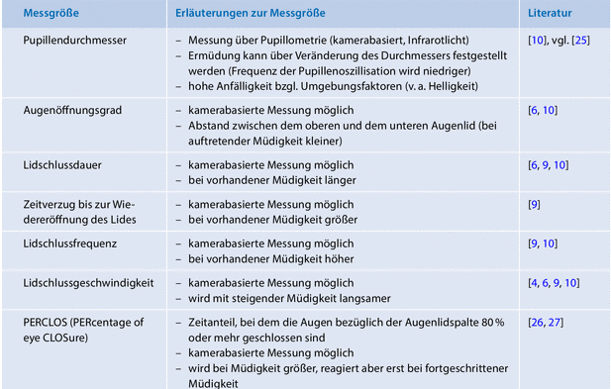
http://link.springer.com/chapter/10.1007/978-3-658-05734-3_38#page-5

Slide 17
2) Meldung des Arbeitsfortschrittes an den Benutzer
Szenario:
Der Maschinenbenutzer erhält auf den mobilen Geräten kontinuierlich Informationen zum Stand des aktuellen Bearbeitungsprozesses und kann so sein Zeitmanagement besser einteilen.
Forschungsfrage:
Führt eine Meldung des Arbeitsfortschrittes an den Bediener zu kürzeren Durchlaufzeiten des Gesamtprozesses?
Welches der Geräte eignet sich dafür besser?
Laborszenario:
HMI-Programm mit mehreren Prozessschritten, Start des nächsten Prozesses nach manueller Eingabe durch den Probanden
Start des Programms nach Anschalten durch den Probanden
dann bekommt er eine Montageaufgabe bekommt, für die er sich räumlich vom Gerät entfernen muss
Der Proband erhält keine Information über die Dauer der Einzelvorgänge
Der Proband erhält einen Timer auf dem mobilen Gerät, der ihm die Restprozessdauer anzeigt (+ Vibration und Ton)
Messung der Dauer des gesamten Prozesses, subjektive Bewertung der Probanden der Beanspruchung
Ende in:
12min
Ende in:
12min

Slide 18
2) Arbeitsfortschritt
Unabhängige Variablen:
Modalität (visuell, visuell+taktil)
Ausgabegerät (Datenbrille, Smartwatch, Monitor)
Konditionen:
Monitor (visuell)
Monitor + Datenbrille (visuell)
Monitor + Smartwatch (visuell+taktil)
Abhängige Variablen:
Gesamtprozessdauer
Reaktionszeit
Beanspruchung, wahrgenommene Anstrengung
[Gebrauchstauglichkeit]
Methode:
Messung der Gesamtprozessdauer
Messung der Reaktionszeit (Ende Unterprozess n bis Klick zum Start des nächsten Prozesses n+1)
RSME (wahrgenommene Anstrengung)
[Objektive Messung der Ermüdung vor und nach dem Versuch]
[Gebrauchstauglichkeit]

Slide 19
2) Hinweise
Montage Hauptaufgabe
Eyetracking: Wie lange wendet er je nach Fall den Blick von der Montageaufgabe ab (Vorteil Datenbrille?)
Gemessen wird die Gesamtzeit max(Montage, Überwachung)
Alarme farbig darstellen
Montageaufgabe nicht räumlich entfernt
Überwachung
Montage
gemessene Zeit

Slide 20
2) Hypothesen Arbeitsfortschritt
H1: Durch die Verwendung von Mobile Devices sinkt die Gesamtprozessdauer (Ressourcenmodell nach Kahnemann)
H2: Durch die Verwendung von Mobile Devices sinkt die Reaktionszeit (Ressourcenmodell nach Kahnemann)
H3: Durch die Verwendung von Mobile Devices sinkt die (wahrgenommene) Beanspruchung
H4: Wird eines der Geräte als angenehmer empfunden?
H5: Hat die Art des mobilen Gerätes einen Einfluss auf die Reaktionszeit und die Gesamtprozessdauer?
Notes:
Ressourcenmodell nach Kahnemann AWII LE4 Folie 5-34
Performance Operating Characteristics AWII LE4 Folie 5-42 – wechselseitige Leistungsbeeinflussung bei Mehrfachaufgaben
Divided Attention Deficits Folie AWII LE4 5-35 - Unvermögen, die Aufmerksamkeit über mehrere Tätigkeiten gleichmäßig zu verteilen
Kontrollierte Prozesse können nicht vollständig parallelisiert ablaufen.

Slide 21
2) Programm für die HMI
Voraussetzungen:
Programmiersprache kompatibel mit Adroid Wear → Senden der Hinweise, die auf den mobile Devices angezeigt werden aus diesem Programm heraus (15 sec. vor Prozessende), wenn möglich
Eigenschaften des Programms:
Prozess unterteilt in 9 Teile (Konditionen)
Der erste Unterprozess wird mit einer Interaktion (Klick auf einen Button) gestartet.
Wenn der Prozess beendet ist, erscheint die Eingabeaufforderung den nächsten Prozessschritt zu starten, der nach einer Interaktion beginnt
Der nächste Prozessschritt startet erst, wenn der Button geklickt wird
Etc. bis der letzte Unterprozess abgelaufen ist
Datenausgabe:
Reaktionszeiten (Ende Unterprozess n-1 bis Klick zum Start des nächsten Prozesses n)
Gesamtprozessdauer
→ Entweder Daten direkt in Excel-Tabelle oder Ausgabe auf dem Bildschirm???
Start P1
noch
2:14min
!
P1 beendet. Um fortzufahren, Start P2

Slide 22
Konditionen
Prozesse
Monitor M1: visuell (je 2 mal)
Datenbrille M2: visuell (je 2 mal)
Smartwatch M3: visuell + taktil (je 2 mal)
T0
T
T0
T
T0
T
random
T0
T
T0
T
T0
T
random
Konditionen und Prozesslängen permutieren
Gesamtzeit T immer gleich (8min?)

Slide 23
2) Startbildschirm
Versuch Teil 2
Start
Herzlich willkommen.

Slide 24
2) Prozesse
1
2
Prozess 1 starten
Prozess 1 läuft
Für Testversion Restlaufzeit klein einblenden
4
3
Prozess 1 beendet
Prozess 1

Slide 25
2) Startbildschirm
Prozess1 beendet.
Start Prozess 2

Slide 26
2) Prozesse
1
2
Prozess 2 starten
Prozess 2 läuft
Für Testversion Restlaufzeit klein einblenden
4
3
Prozess 2 beendet
Prozess 2

Slide 27
2) Startbildschirm
Prozess 2 beendet.
Start Prozess 3

Slide 28
2) Bildschirm nach Ablauf von T (zwischen zwei Modalitäten)
Bitte wenden Sie sich an die Versuchsleitung bevor Sie fortfahren.
Fortfahren

Slide 29
2) Endbildschirm
Vielen Dank für die Teilnahme.

Slide 30
Agenda
1
Fernüberwachung und Meldung des Arbeitsforschrittes an den Benutzer
2
Anzeige benötigter Maschinendaten in Blickrichtung des Benutzers
3
Angemessenes HMI-Eingabefeedback

Slide 31
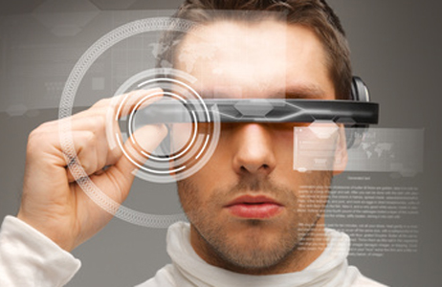
2) Anzeige benötigter Maschinendaten in Blickrichtung des Benutzers
Szenario:
Dem Benutzer werden relevante Daten direkt auf dem mobilen Ausgabegerät eingeblendet, dass es während eines Vorgangs nicht notwendig ist, den Blick vom Maschinenraum abzuwenden
Forschungsfrage:
Wird die Bearbeitung der Arbeitsaufgabe beim Einsatz einer Datenbrille im Vergleich zur HMI als weniger anstrengend wahrgenommen?
Ist die Performanz bei Verwendung einer Datenbrille besser?
Laborszenario:
Dem Proband sitzt vor einem Computer
Ihm werden Symbole in der Umgebung (im peripheren Blickfeld) angezeigt (Körperdrehung erforderlich)
Er trägt eine Datenbrille, auf der ihm Symbole angezeigt werden (keine Drehung)
Er muss die gesehenen Symbole in den Computer eingeben
Befragung des Probanden nach der subjektiven Beanspruchung (RSME, NASA-TLX) und Akzeptanz (TAM); Zeitmessung
x: -1245
y: 78
z: 0
Anzeige: visuelle Ermüdung
Montageaufgabe!!!

Slide 32
Agenda
1
Fernüberwachung und Meldung des Arbeitsforschrittes an den Benutzer
2
Anzeige benötigter Maschinendaten in Blickrichtung des Benutzers
3
Angemessenes HMI-Eingabefeedback

Slide 33
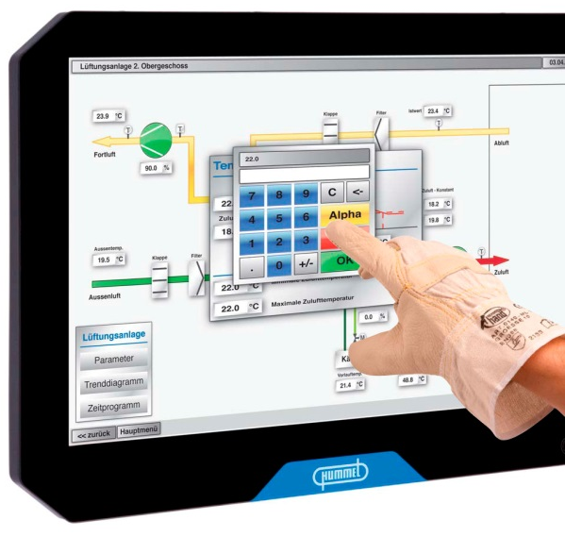
8) Angemessenes (HMI-)Eingabefeedback
Szenario:
Der Benutzer tätigt eine Eingabe an der Maschine und erhält ein entsprechendes Eingabefeedback
Forschungsfrage:
Welche ist die Kombination von visueller, taktiler und auditiver Rückmeldung, die kultur- und altersübergreifend am besten wahrgenommen wird?
Laborszenario:
Der Proband tätigt Eingaben an der HMI und erhält unterschiedliches Eingabefeedback (visuell, taktil, auditiv; einzeln und Kombinationen).
jüngere Probanden
ältere Probanden
Probanden mit unterschiedlichem kulturellen Hintergrund
Messung der Fixationen, Befragung zur Nutzerzufriedenheit
Kulturelle Unterschiede schwierig zu erfassen
Im Rahmen einer MA (Online-Fragebogen)
Steinke kontaktieren wg. Probanden im chinesischen Werk

Slide 34
Backup: Agenda

